Slide 1
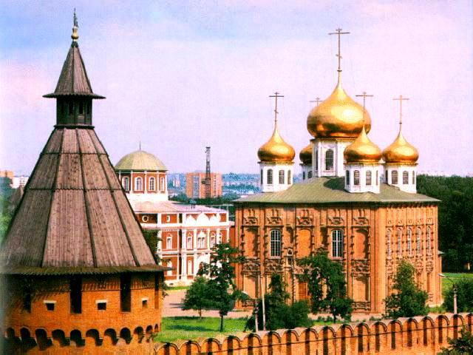
Исходы ревматоидного
артрита
Сороцкая В.Н., Вайсман Д.Ш.
Тульский государственный университет, ФГБУ «Центральный научно-исследовательский институт организации и информатизации здравоохранения» Минздрава РФ

Slide 2
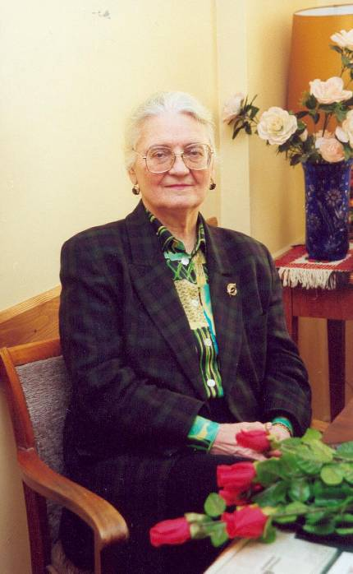
Посвящаю с благодарностью
Учителю, Ученому,
Врачу,
Великой Женщине!
Валентине Александровне Насоновой

Slide 3
В Тульской области в 2000 – 2011 гг. был осуществлен международный проект «Усовершенствование сбора и использования статистических данных о смертности населения в Российской Федерации» по инициативе ФГБУ «Научно-исследовательский институт организации и информатизации здравоохранения» Минздрава РФ (ЦНИИОИЗ)
с участием Национального центра
статистики здравоохранения (США)

Slide 4
Международный исследовательский проект «Усовершенствование сбора и использования статистических данных о смертности населения в Российской Федерации»
Цель проекта – обеспечение субъектов РФ качественной достоверной информацией о смертности, позволяющей принимать обоснованные управленческие решения, направленные на снижение смертности населения
Задачи:
1. Изучение порядка сбора и обработки информации о смерти;
2. Проведение анализа правильности заполнения свидетельств;
3. Обучение медицинского персонала;
4. Подготовка экспертов;
5. Разработка автоматизированной системы регистрации смертности;
6. Подготовка предложений по совершенствованию системы сбора, обработки, кодирования диагнозов и выбора первоначальной причины смерти

Slide 6
Общая характеристика базы данных по смертности по Тульской области за 2000 – 2014 годы
Все причины смерти | Умерло | Возрастные группировки
 |  | 25-44 | 45-54 | 55 и более
ВСЕГО | 449647 | 9,6% | 12,5% | 75,8%
В т.ч. вскрыто | 37,5% | 86,6% | 72,0% | 23,6%
город | 76%
село | 24%
Мужчины – 51,4% Женщины – 48,6%
Удельный вес БКМС составил 1633 чел. или 0,36%

Slide 7
Основные причины смерти в Тульской области и Российской Федерации на 100 тыс. населения (2000 – 2014 г.г.)
Причины смерти | РФ 2000 | ТО 2000 | РФ 2014 | ТО 2014
Все причины | 1529,0 | 2099,3 | 1310,5 | 1713,3
Болезни системы кровообращения | 849,4 | 1168,0 | 653,7 | 753,9
Новообразования | 205,5 | 256,4 | 201,1 | 264,6
Несчастные случаи, травмы, отравления | 219,9 | 260,1 | 118,8 | 129,7
Болезни органов пищеварения | 44,6 | 56,5 | 66,1 | 98,2
Болезни органов дыхания | 70,5 | 115,0 | 53,0 | 73,0
Инфекционные болезни | 25,0 | 31,7 | 21,3 | 18,5
ХРБС | 2,8 | 4,0 | 2,0 | 3,3
БКМС | 1,7 | 1,7 | 1,7 | 5,6

Slide 8
Смертность от всех причин в Тульской области и в РФ в 2000 - 2014 гг. (на 1000 населения)
ЕС – 5,79

Slide 9
Динамика показателей смертности от БКМС в Тульской области и РФ (на 100 тыс. взрослого населения)
ЕС - 2,5

Slide 10
Число случаев смерти от болезней костно-мышечной системы в Тульской области в 2000 - 2014 г.г. по классу 13 (М00-М94)

Slide 11
Структура смертности от болезней костно-мышечной системы в Тульской области
n=97
n=789
РА- 46 СКВ - 25 ССД – 9 АС - 9 СВ - 8
РА- 509 СКВ - 85 ССД - 47 АС - 54 СВ - 94

Slide 12
Средний возраст умерших от болезней костно-мышечной системы (БКМС) в Тульской области
1995 – 1999 гг.
2000 – 2014 гг.
РА - 63,1+10,9
СКВ - 42,3+13,7
ССД - 57,4+23,9
АС - 45,1+14,4
СВ - 53,5+11,6
РА - 65,2+11,3
СКВ - 49,4+18,4
ССД - 61,2+12,3
АС - 54,7+11,6
СВ - 58,4+14,6

Slide 13
Заболеваемость ревматоидным артритом с диагнозом, установленным впервые в жизни взрослого населения (на 100 тыс. соответствующего населения)
Воронежская область – 13,1
Курская область – 14,2
Ярославская область – 18,2
ЦФО – 18,0

Slide 15
Число случаев смерти от ревматоидного артрита в Тульской области в 2000 - 2014 г.г.

Slide 16
Умершие от ревматоидного артрита в Тульской области (2000-2014) N= 213
- 25
- 188
РА
 | РФ | ЦФО | Тульская область
Средний возраст | 70,9 | 72,1 | 69,6
мужчины | 65,3 | 66,6 | 63,6
женщины | 76,5 | 77,5 | 75,6
Средний возраст – 65,2 лет
мужчин – 57,4 лет женщин – 66,3 лет

Slide 17
Средний возраст умерших от РА в Тульской области (2000-2014) N= 213
Средний возраст умерших от РА мужчин – 57,4 женщин – 66,3

Slide 18
Умершие от ревматоидного артрита в Тульской области (2000-2014) N= 213
67
146
Серопозитивный РА М – 14 (9,6%), Ж – 132 (90,4%)
Серонегативный РА М – 11 (16,4%), Ж – 56 (83,6%)

Slide 19
Непосредственные причины смерти (осложнения) у пациентов с ревматоидным артритом (по данным медицинских свидетельств о смерти)
 | 1995 – 1999 гг. | 2000 – 2014 гг.
 | n=46 | n=200
Хроническая почечная недостаточность | 43,4% | 46,7%
Сердечно-сосудистая патология | 15,2% | 35,0%
Инфекционные осложнения | 23,9% | 13,1%
Желудочно-кишечные кровотечения | 15,2% | 5,0%

Slide 20
Непосредственные причины смерти у пациентов с ревматоидным артритом (по данным медицинских свидетельств о смерти)
n=200 |  |  |  |  |  |  |  |  | 2000 – 2014 гг.
Хроническая почечная недостаточность | ХПН |  |  |  | Амилоидоз
 | М - 3 |  | 61,0 лет |  | М - 3 |  | 51,1 лет |  | 46,7%
 | Ж - 58 |  | 65,8 лет |  | Ж - 29 |  | 61,9 лет
Сердечно-сосудистая патология | ССН |  |  | ИМ |  | ОНМК |  |  | 35,0%
 | М - 4 | 68,8 |  | М- 1 | 59,8 | М- 2 |  | 65,8
 | Ж- 48 | 70,7 |  | Ж- 10 | 57,2 | Ж- 5 |  | 70,2
Инфекционные осложнения | Сепсис |  |  |  | Пневмония |  |  |  | 13,1%
 | М - 3 |  | 53,5 |  | М - 5 |  | 58,8
 | Ж - 6 |  | 62,4 |  | Ж - 12 |  | 71,9
Желудочно-кишечные кровотечения | М - 3 |  |  |  | 38,3 |  |  |  | 5,0%
 | Ж - 7 |  |  |  | 69,3

Slide 21
Достоверность кодирования диагноза ревматоидного артрита (РА). Причины смерти (2000 – 2014 гг.)
Всего умерших от РА | Первоначаль-ная причина смерти (ППС) – РА | Перекоди-рование ППС (экспертная оценка) | Всего умерших от РА по ППС | ППС – другие заболевания
232 | 166 (72%) | 55 | 221 (95%) | 11
Непосредственные причины смерти Другие заболевания
Поражение почек – 98 Болезнь Иценко Кушинга -1
- амилоидоз – 32 Сахарный диабет – 2
Сердечно-сосудистая патология – 76 Хр.обструктивный бронхит – 2
Инфекционные осложнения – 36 Рак легкого – 2
- пневмония – 26 Ущемленная грыжа – 1
- сепсис – 9 Кардиомиопатия – 1
Желудочно-кишечное кровотечение – 10 Алкогольный цирроз печени – 1
Абсцесс легкого – 1

Slide 22
Выводы
1. Показатели смертности являются одними из основных, характеризующих качество оказания медицинской помощи и в целом, здоровье населения;
2. Достоверность показателей смертности позволяет принимать комплекс управленческих решений, направленных на улучшение оказания специализированной медицинской помощи и снижения смертности населения;
3. Анализ основных причин (осложнений), приводящих к летальным исходам, позволяет принимать различные организационные меры, профилактирующие эти осложнения, в том числе, повышение знаний врачей различных специальностей по вопросам ревматологии.

Slide 23
Благодарю за внимание!

